Slide 1
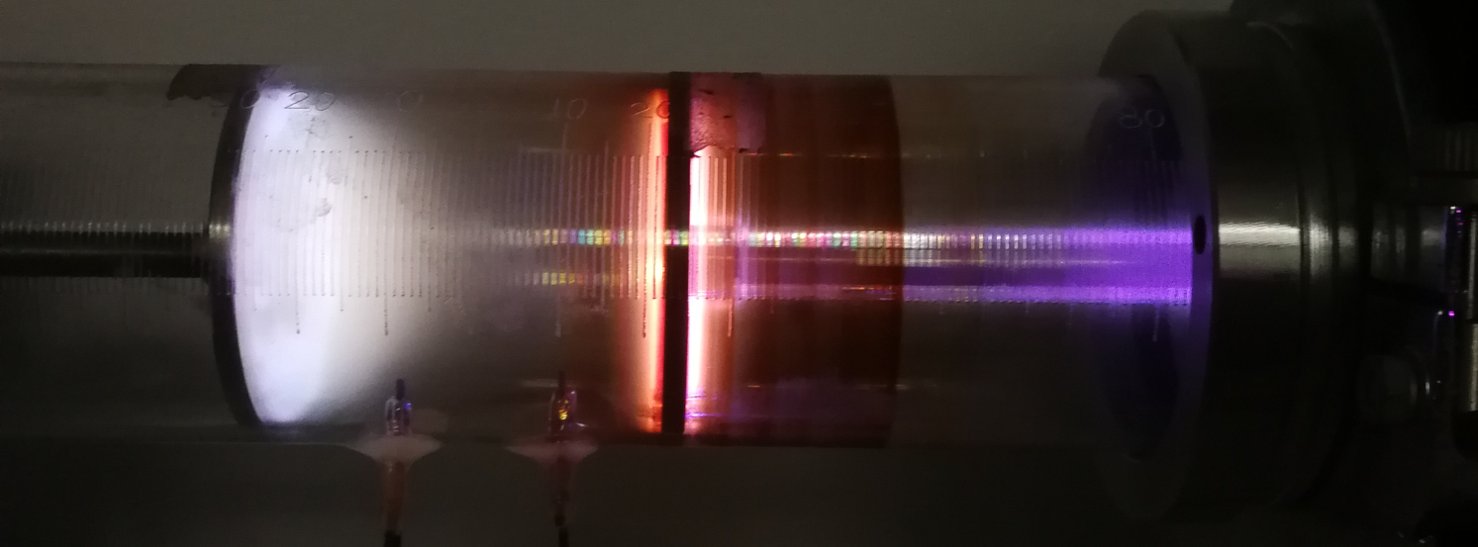
等离子体物理实验
15340190005 盖宁晨

Slide 2
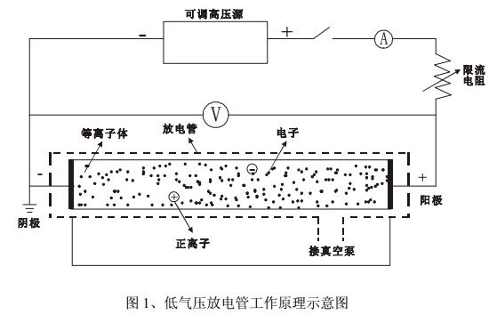
气体放电
在电气击穿形
成等离子体前
要经历暗放电
阶段， 包括
本底电离区、
饱和区、汤森
放电区和电晕放电区。
在汤森放电区，当电压继续增加时，如果电源内阻很高，放电管就没有足够的电流击穿气体，如果电源内阻很低，气体就会在击穿电压处击穿，放电将从暗放电区转移到正常辉光放电区。

Slide 3
气体电击穿理论
汤森第一电离系数 α ：定义为一个电子沿电场走过一米时平均电离碰撞的次数。与电离平均自由程 有关。
二次电子发射系数 γ：（γ≡发射电子数/入射的离子或光子数）是每个入射的离子或光子从阴极上发射出的电子数目。在经典放电管中，汤森 区中离子能量一般较低，γ 值在 10⁻² 或 10⁻³ 量级。
汤森判据：在两平板电极之间的气体发生电气击穿时，两平板之间的电流应无限增长(在击穿电压下，电流可增长 10⁴ 到 10⁸ 倍)。
根据汤森判据和汤森第一电离系数可以求出击穿电压。

Slide 4
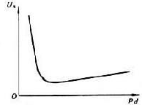

帕邢（Paschen）定律
在直流电气放电中，气体的击穿电压由下式决定：
上式表明某一特定气体的击穿电压仅仅依赖于 pd 的乘积，这一现象被称 为帕邢（Paschen）定律。

Slide 5
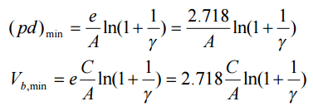
最小击穿电压
将帕邢定律对 pd 进行微分并使微商等于零，得到最小击穿电压发生时的 pd 值
Notes:
帕邢定律在一定(Pd)范围有效。气压过高或高真空中，放电过程不能用汤森理论，帕邢定律也不适用。

Slide 6
帕邢定律的验证
保持pd乘积不变，pd=960Pa*mm
误差范围内，pd值一定，击穿电压也一定
空气击穿电压的误差有 10%左右，氩气误差有6%
 | 极板间距 d/mm | 气压 P/Pa | Pd乘积/ Pa*mm | 空气 击穿电压 V_{b}/mV | 氩气 击穿电压 V_{b}/mV
1 | 40 | 24 | 960 | 616 | 448
2 | 48 | 20 | 960 | 590 | 415
3 | 60 | 16 | 960 | 546 | 462
4 | 64 | 15 | 960 | 532 | 438
5 | 96 | 10 | 960 | 526 | 439

Slide 7
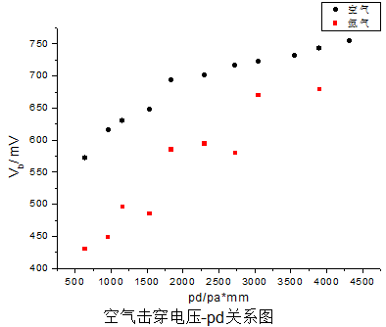
帕邢定律的验证
增大pd值，使其单调变化，所得图像符合帕邢定律
空气与氩气相比，空气的击穿电压更高
由于实验时遗漏，没有测出最小击穿电压

Slide 8
等离子体稳定条件
在上述实验测量中，我们发现：
等离子体被击穿后，降低电压，等离子体光开始变暗，等离子体依然稳定
如果升高电压，达到一定值（700~800V），则等离子体光开始闪烁不定，并伴有滋滋声，再高的话，电流过大，仪器就发出警报，直接跳掉了
可见，等离子体的稳定范围在击穿电压之下使其刚好熄灭的较低电压与一高压之间，高压值根据实验条件的不同而有所不同。

Slide 9
等离子体电子温度的测量
复旦大学 物理系 张雯芊
15307110347@fudan.edu.cn

Slide 10
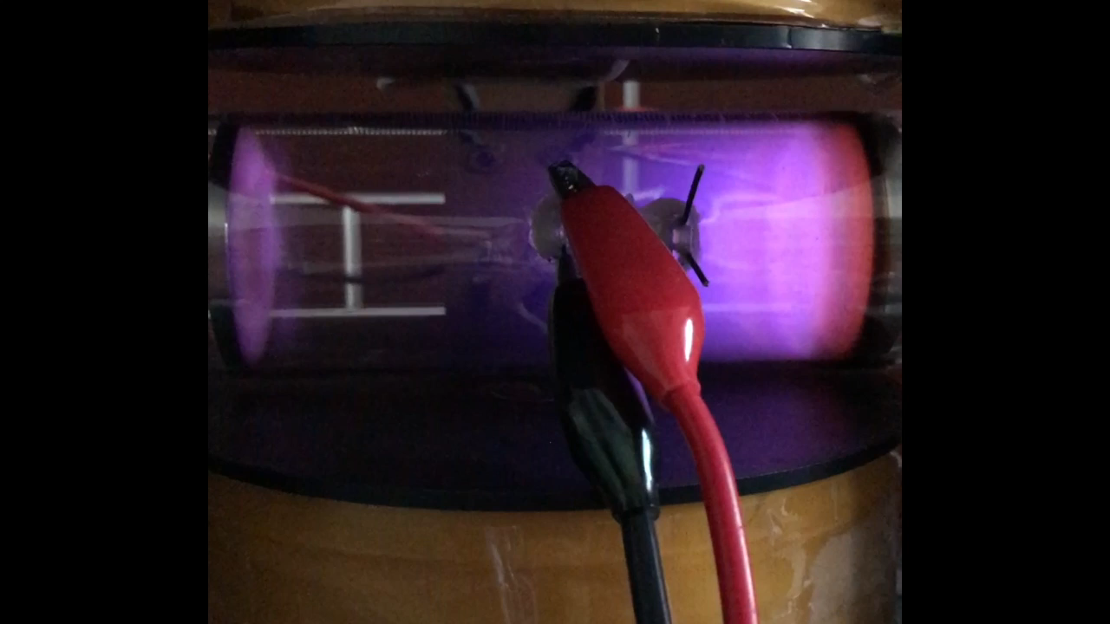
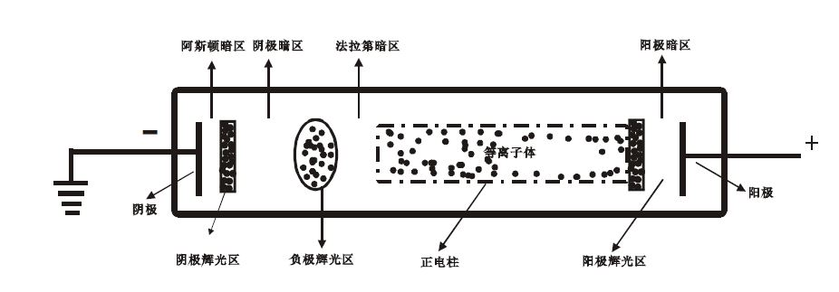
辉光放电
放电原理
广泛应用——霓虹灯、荧光灯的光源；等离子电视
  电子具有足够大能量使反应物分子激发、离解和电离；
  反应体系可保持低温，使反应能耗减少
图1：经典的直流低气压放电唯象结果
图2：辉光放电在磁场作用下放电区的变化
Notes:
低气压放电可分三个阶段：暗放电、辉光放电和电弧放电。这三个阶段的划分从现象上来看是放电强度的不同，从内在因素来看是其放电电压和放电电流之间存在显著差异

Slide 11
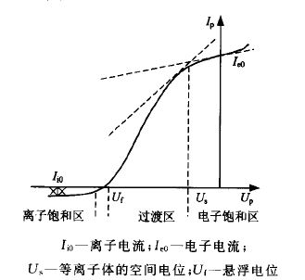
单探针法测量辉光放电的伏安曲线
单探针法是将一个小的金属电极作为探针封入等离子体中，以放电管的阳极或阴极作为参考点，改变探针电位UP，测出探针电流IP，就可得到探针电流和电位之间的关系——伏安曲线
电子饱和区：探针周围形成电子鞘，探针收集的是电子电流，离子被排斥，随着外电压的正增加，探针电流趋向于饱和；
离子饱和区：探针周围形成离子鞘，探针收集的是离子电流，电子被排斥。随着外电压的负增加，探针电流趋向饱和；
图3：用单探针法测的伏安曲线示意图，引自【1】

Slide 12
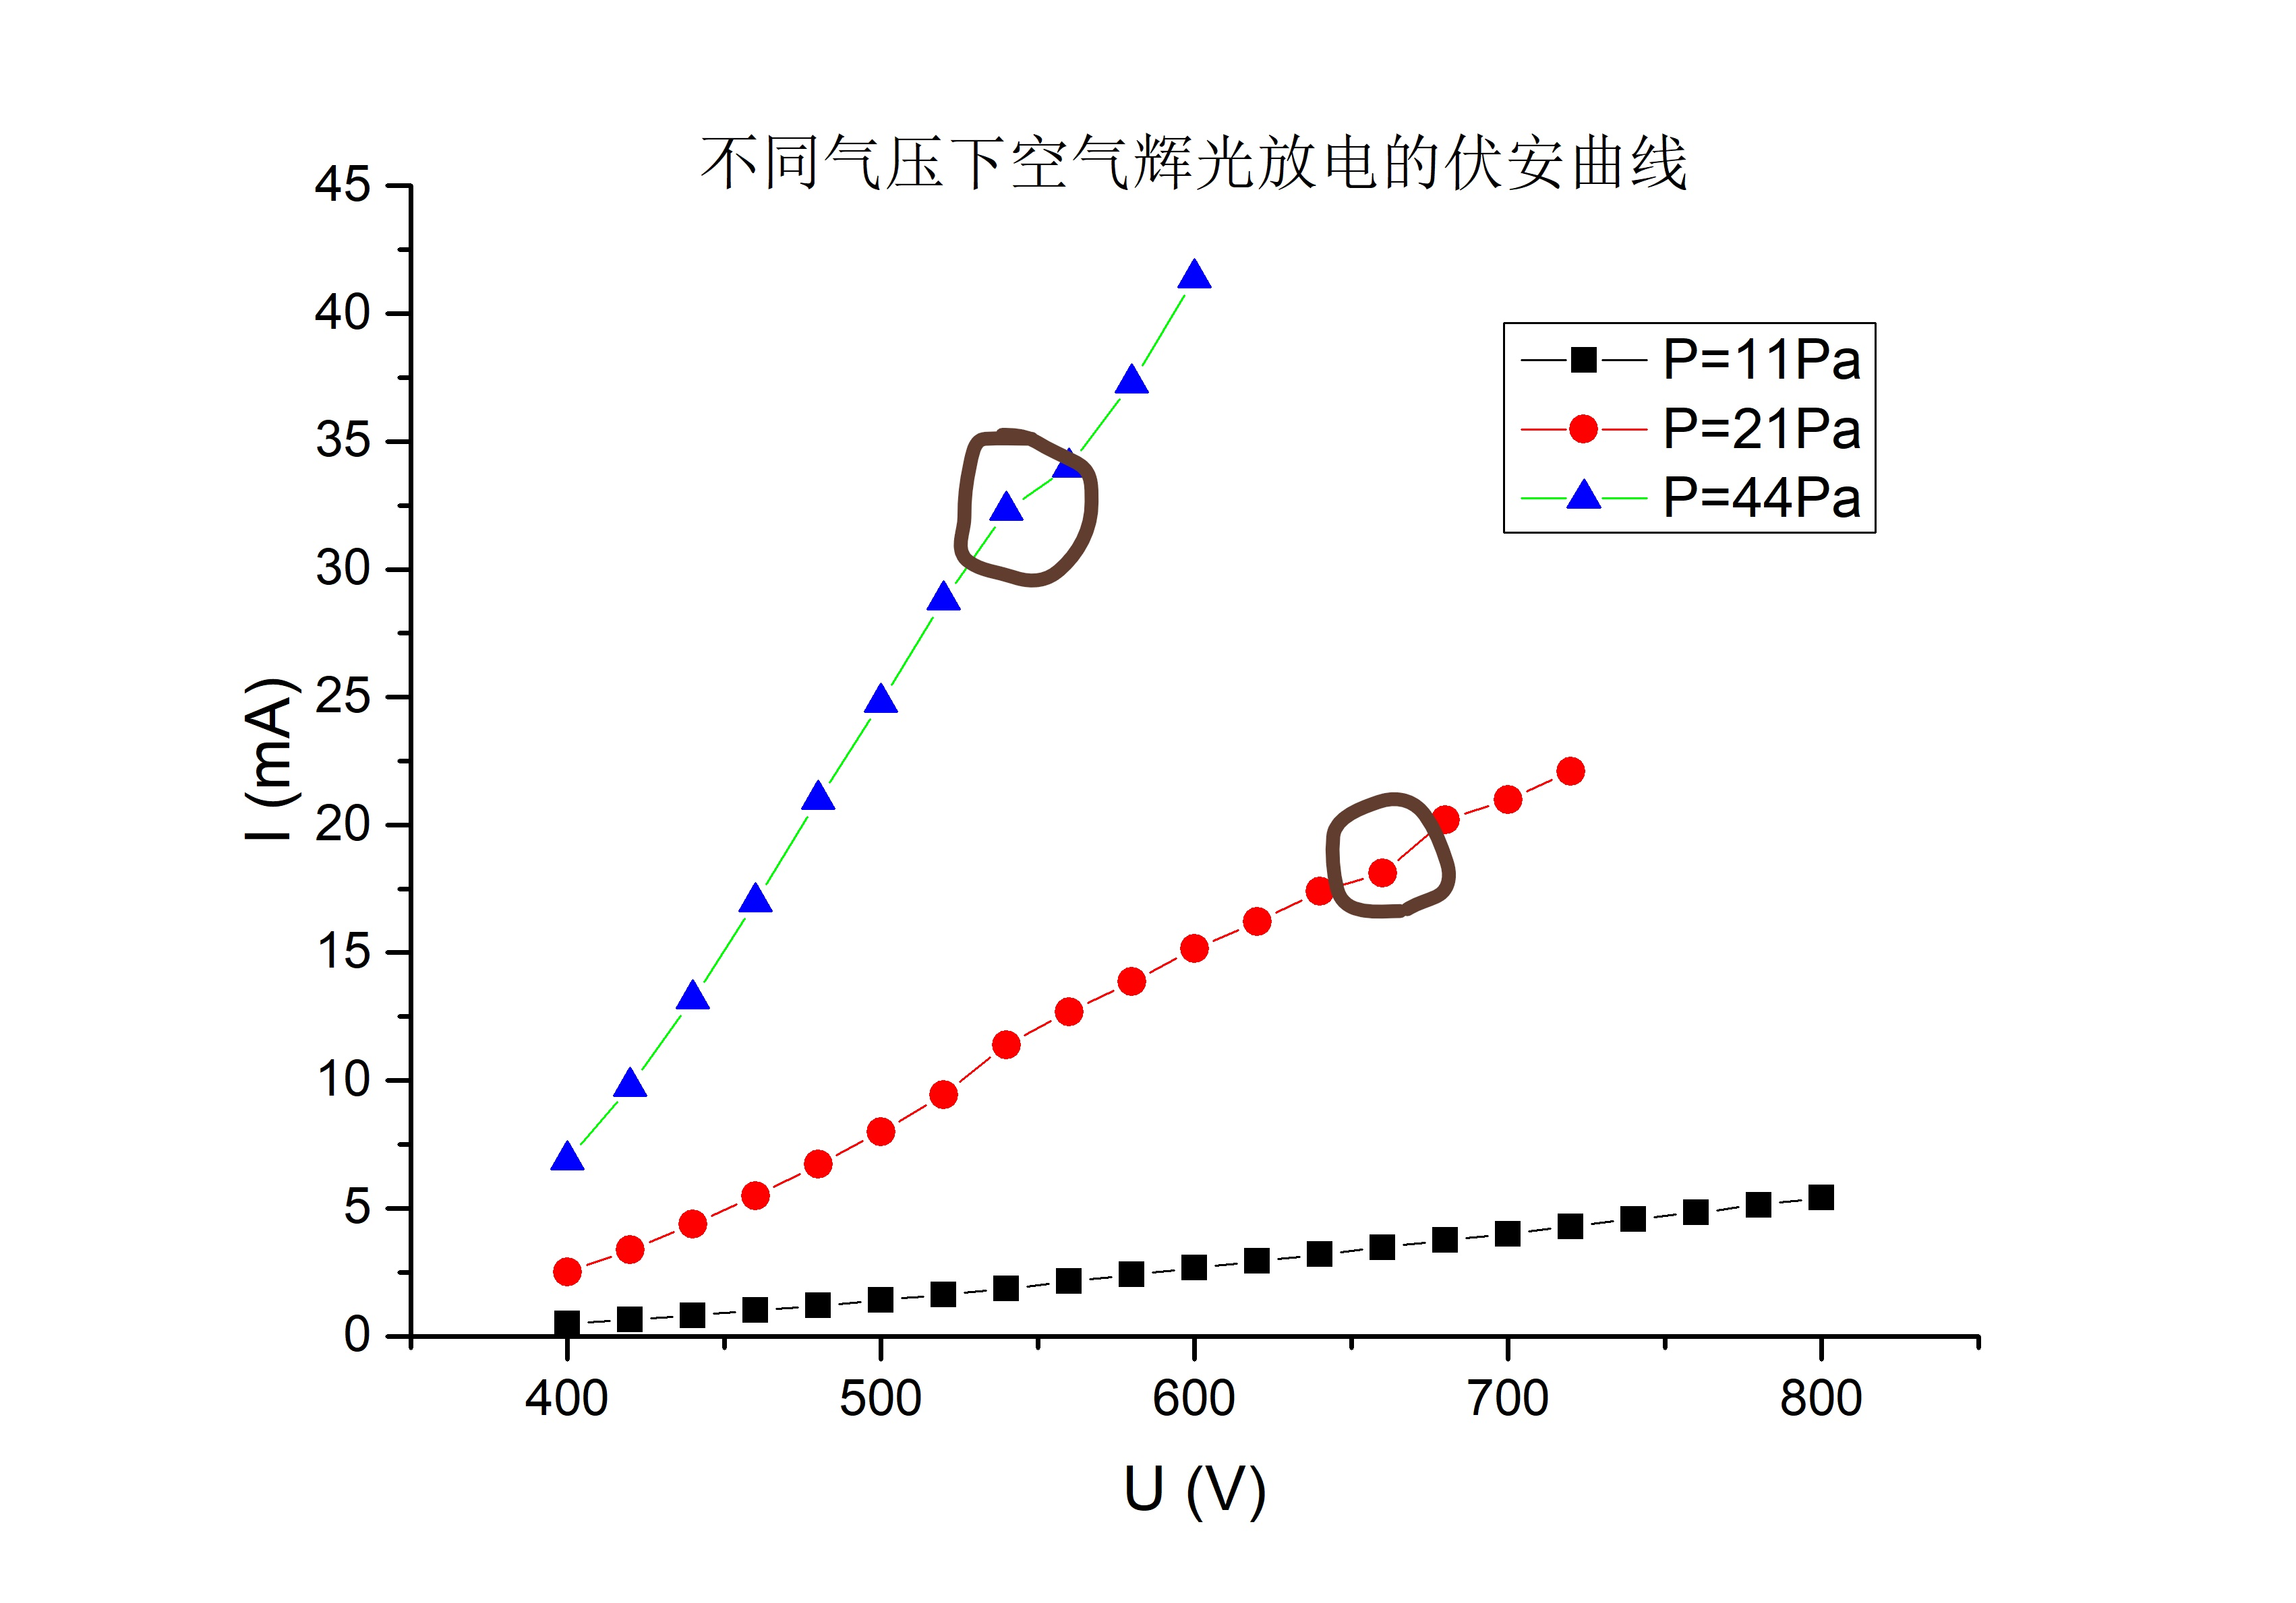
图3：用单探针法测的伏安曲线示意图，引自【1】
图4：本实验测量得到的空气辉光放电的伏安曲线
Notes:
本实验不存在离子饱和区

Slide 13
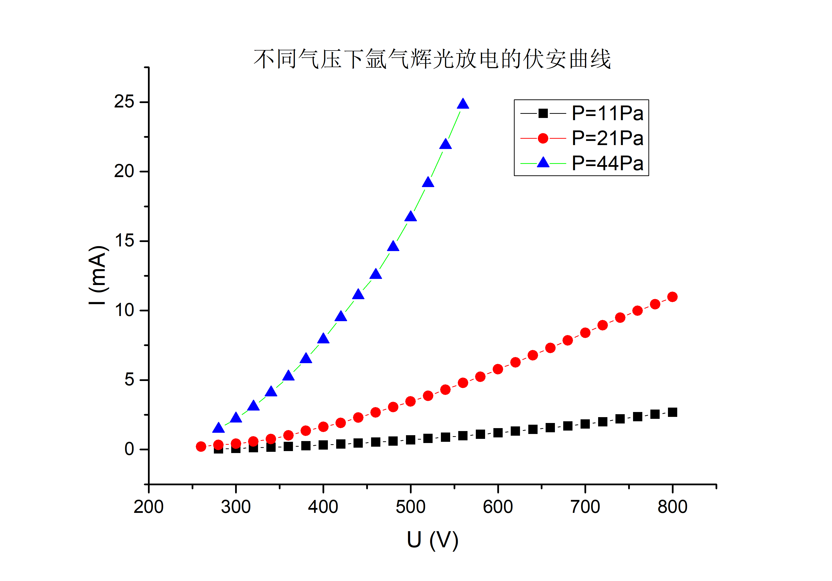
图3：用单探针法测的伏安曲线示意图，引自【1】
图5：本实验用氩气测量的辉光放电的伏安曲线
Notes:
和空气相比，由于氩气更加稳定，不容易电离，所以基本看不出饱和

Slide 14

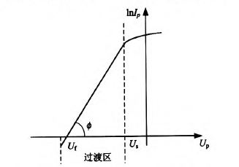



在过渡区，探针周围将形成离子鞘，离子鞘将阻挡电子向探针运动，只有能量大于鞘层排斥能的电子才能到达探针形成电子电流。假定等离子区内电子的速度服从麦克斯韦分布，则减速电场中靠近探针表面处的电流为：
因此在过渡区 与 应当线性相关：
图6：ln I 随电压变化的理论关系曲线示意图，引自【1】

Slide 15
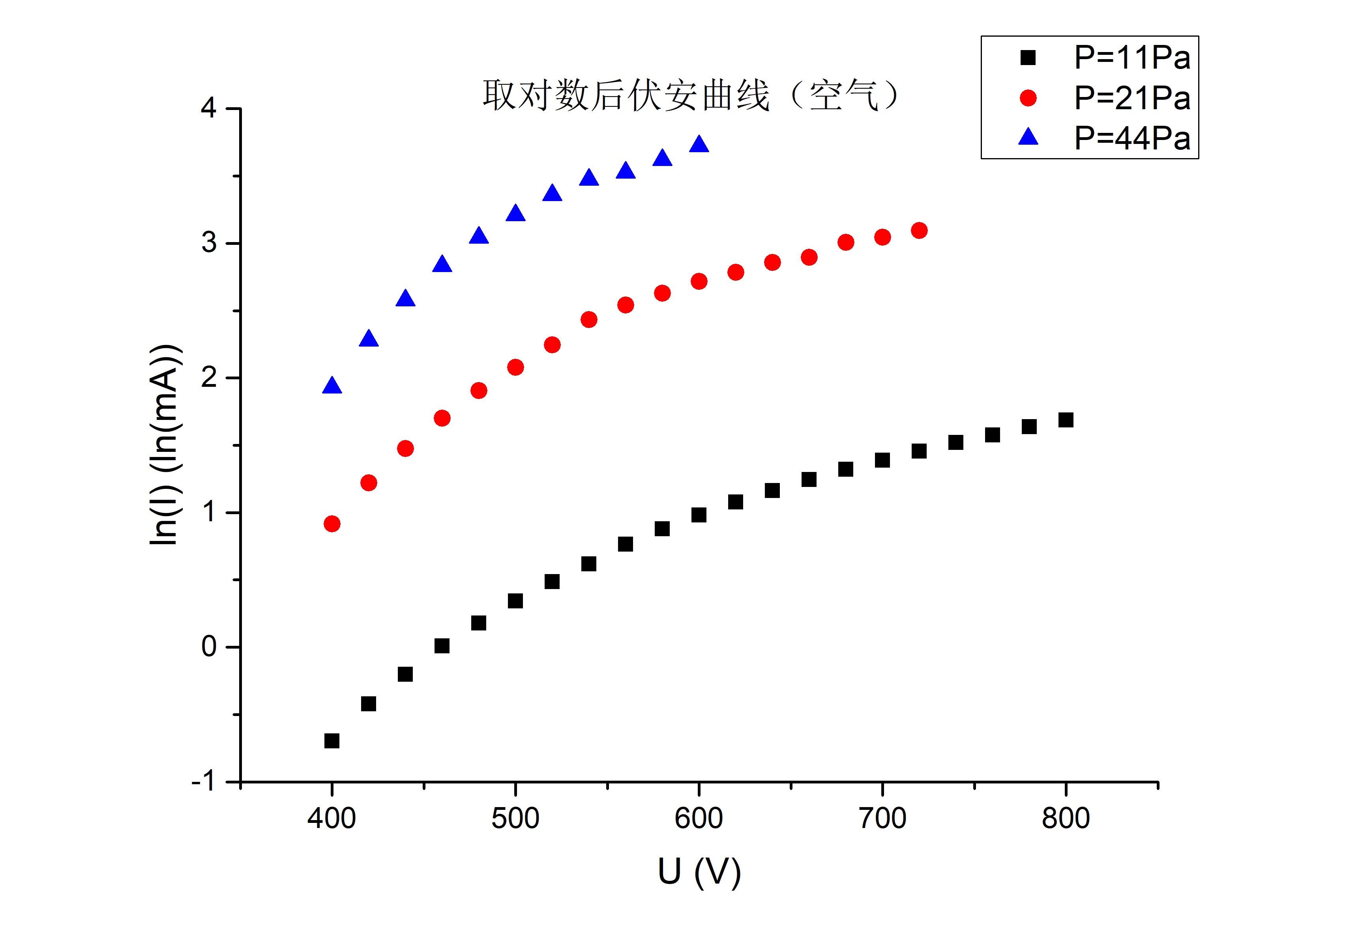
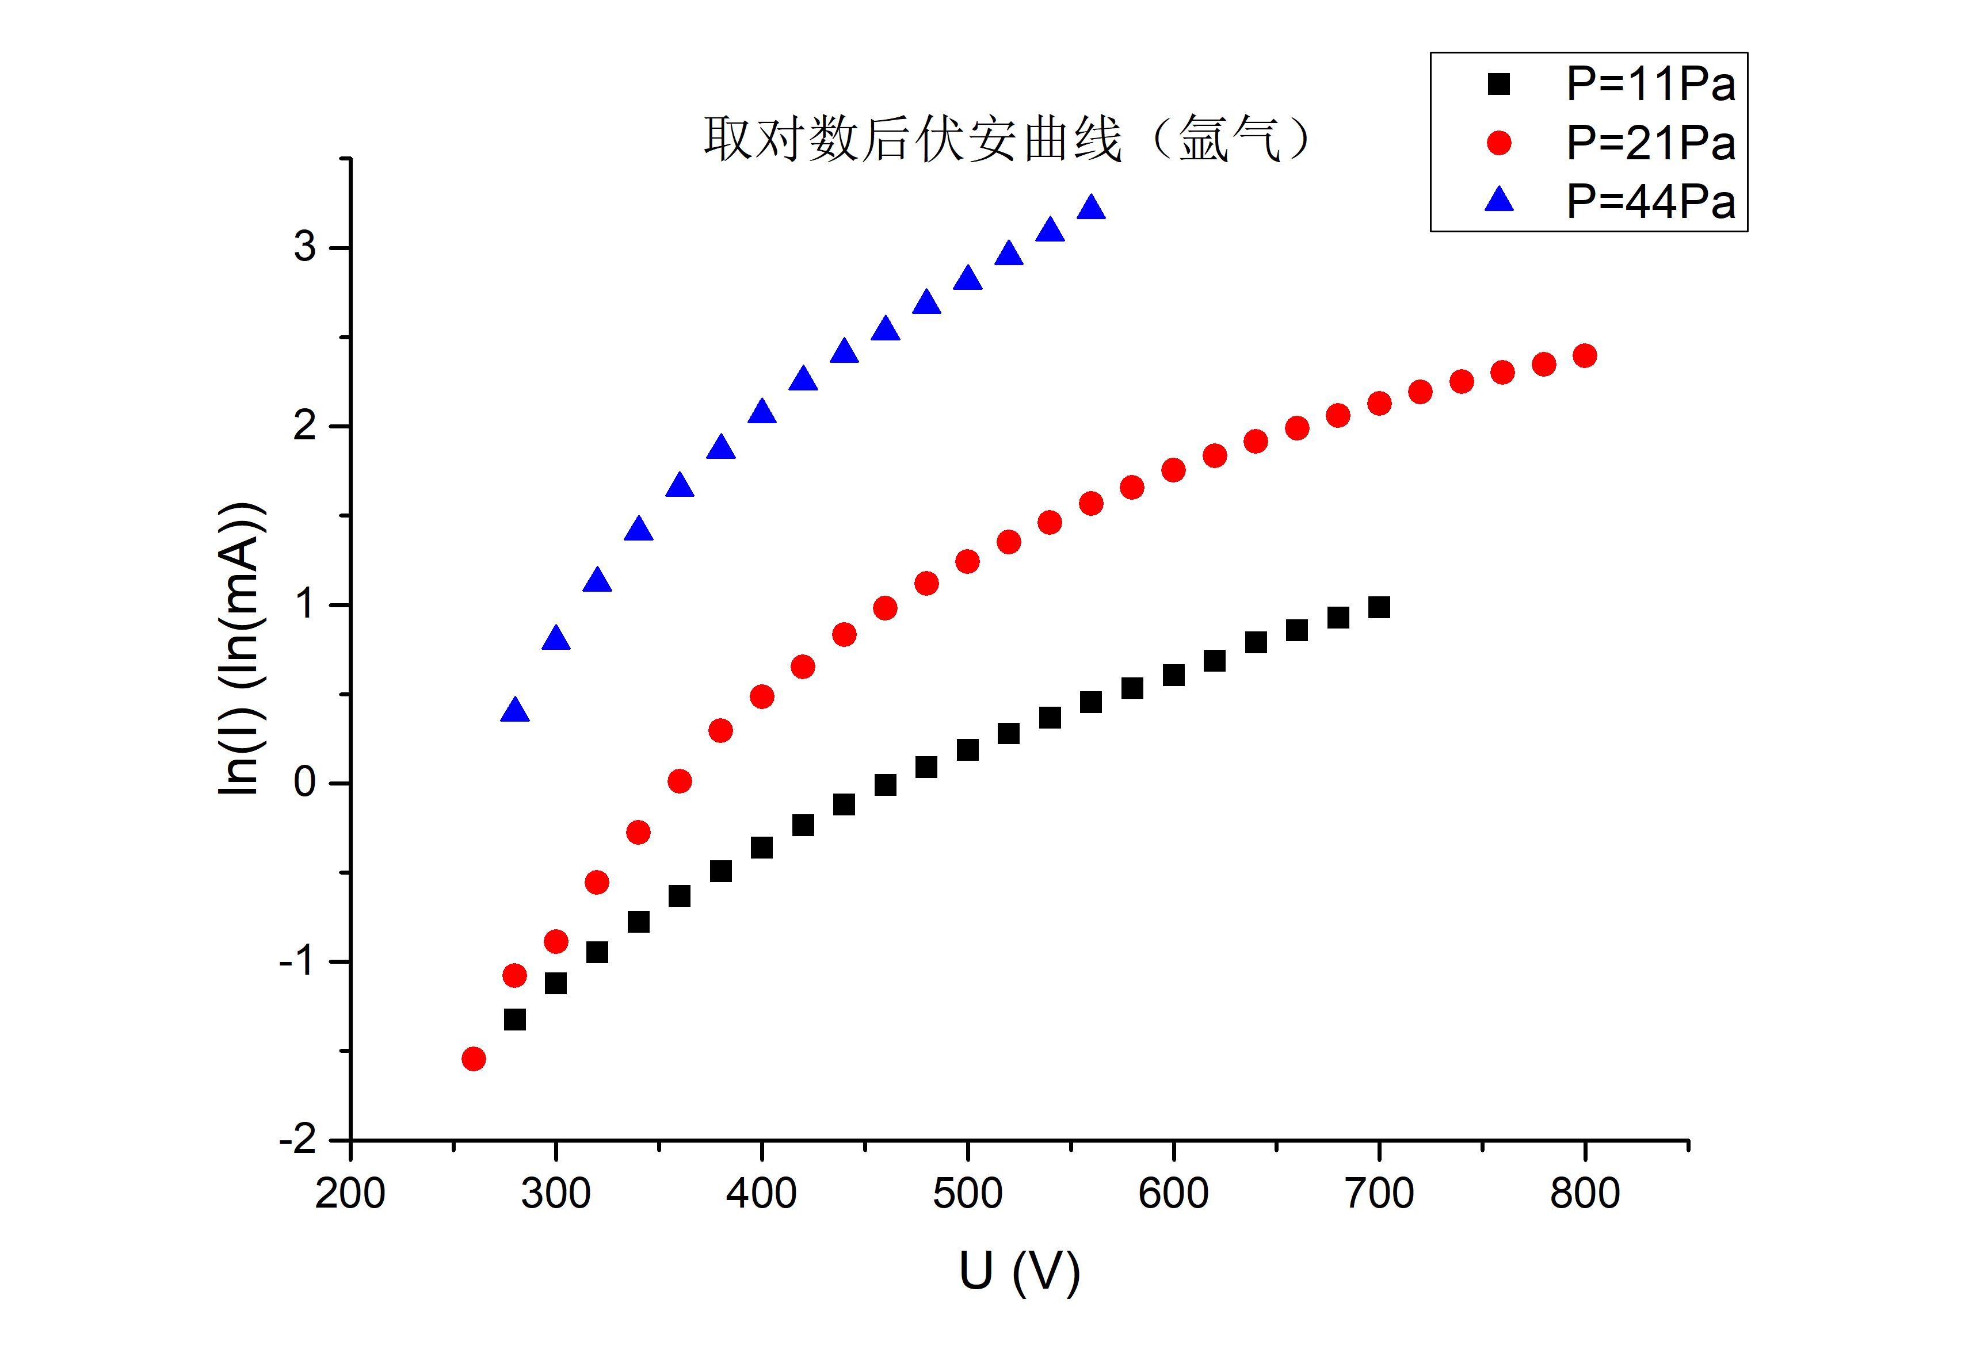
Te=？
图7： 取电流的对数寻找辉光放电电流饱和点（空气）
图8：取电流的对数寻找辉光放电电流饱和点（氩气）
Notes:
气压越高，辉光放电的饱和电流对应的电压越低，电子温度越低

Slide 16
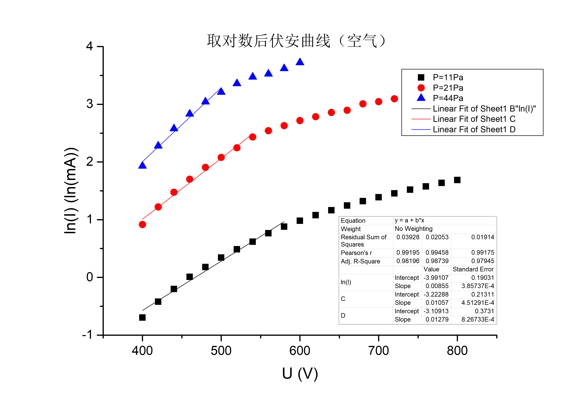
问题：
如果等离子体密度非常高，而使探针在接近电子饱和区时收集到很大的电流，从而使探针红热甚至发射电子而不能正常工作。
此外，如果等离子体不稳定，测得的I-V曲线非常不光滑，难以得到参数。
Te=94.34eV
图9：通过单探针得出的曲线求21Pa下的电子温度
Notes:
气压大的电子温度小

Slide 17
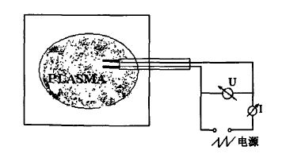

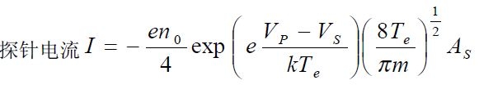

双探针法测量电子温度
双探针由两个形状、尺寸、材料相同的金属电极组成，探针电路与等离子体不共地。假设一个探针的电流为I1,另一个探针的电流为I2,I1可以表示为：
其中，I1is是探针1的饱和粒子电流，I1es是探针2的饱和电子电流。V1是探针1相对于悬浮电位Vf的电位，Vs是等离子体空间电位。
图10：双探针结构图,引自【2】
可以推导得到：

Slide 18
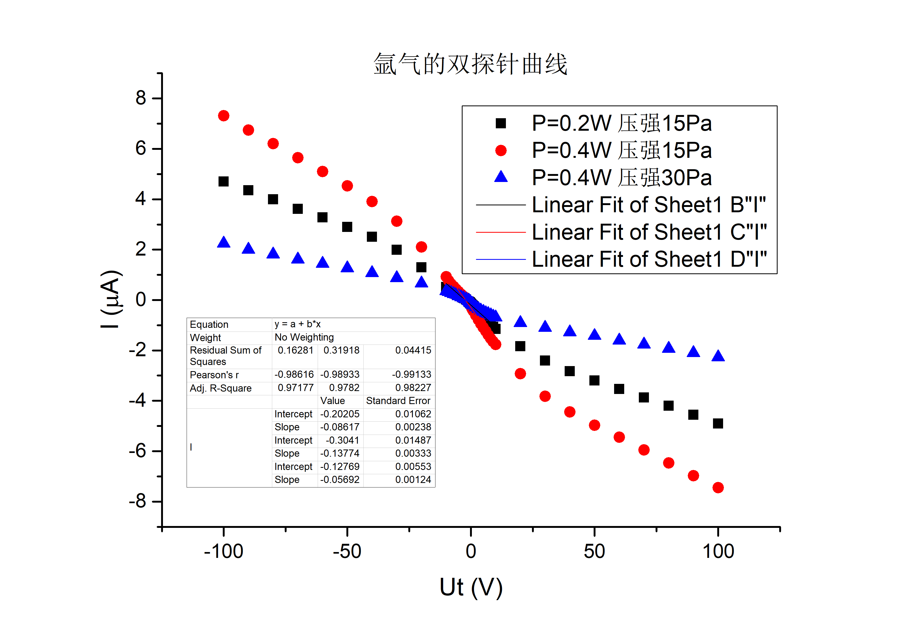
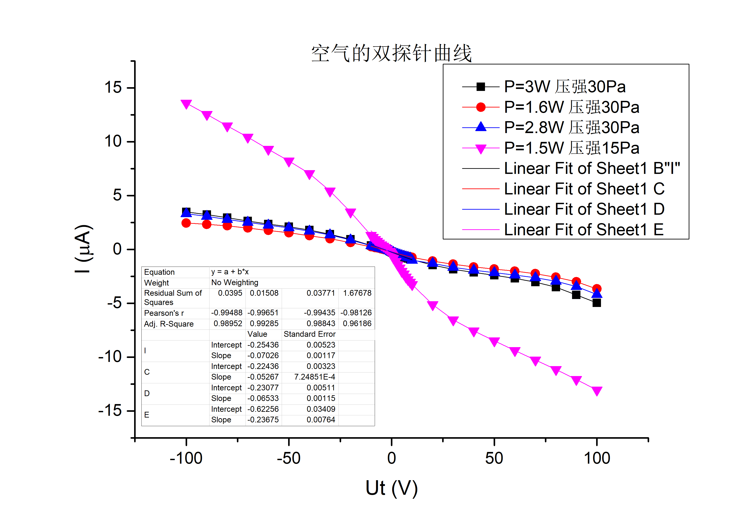
图11：空气的双探针测量电子温度
图 12：氩气的双探针测量电子温度
P=1.5W 30Pa 时 Te=5.8eV
P=0.4W 15Pa 时 Te=6.19eV
Notes:
压强小则电子温度低，功率大则电子温度低；

Slide 19
参考文献
【1】张风昀, 罗垒垒, 唐立,等. 辉光放电等离子体特性实验研究[J]. 大学物理实验, 2015, 28(5):18-21.
【2】袁方园. 利用朗缪尔双探针诊断电弧离子镀等离子体参数[D]. 大连理工大学, 2009.
【3】DH2005型 直流辉光等离子体实验装置说明书

